Slide 1
Quản lý tập tin
Bài 12

Slide 2
Mục tiêu
Giải thích streams và file
Thảo luận về các streams văn bản và streams nhị phân
Giải thích các hàm xử lý tập tin
Giải thích về con trỏ tập tin
Thảo luận về con trỏ hiện hành
Giải thích về các đối số dòng lệnh
Elementary Programming with C/Session 12/ Slide <number> of 28

Slide 3
Nhập/Xuất Tập Tin
Tất cả các thao tác nhập/xuất trong C đều được thực hiện bằng các hàm trong thư viện chuẩn
Tiếp cận này làm cho hệ thống tập tin của C rất mạnh và uyển chuyển
Nhập/xuất trong C có thể theo 2 cách: dữ liệu có thể truyền ở dạng biễu diễn nhị phân bên trong của nó hay ở dạng văn bản mà con người có thể đọc được
Elementary Programming with C/Session 12/ Slide <number> of 28

Slide 4
Streams
Hệ thống tập tin của C làm việc với rất nhiều thiết bị khác nhau bao gồm máy in, ổ đĩa, ổ băng từ và các thiết bị đầu cuối
Mặc dù tất cả các thiết bị đều khác nhau, hệ thống tập tin có vùng đệm sẽ chuyển mỗi thiết bị về một thiết bị logic gọi là một stream
Vì mọi streams đều hoạt động tương tự, nên việc quản lý các thiết bị khác nhau rất dễ dàng
Có hai loại streams – stream văn bản và stream nhị phân
Elementary Programming with C/Session 12/ Slide <number> of 28

Slide 5
Streams Văn Bản
Một streams văn bản là một chuỗi các ký tự có thể được tổ chức thành các dòng kết thúc bằng một ký tự sang dòng mới
Trong một stream văn bản, có thể xảy ra một vài sự chuyển đổi ký tự khi môi trường yêu cầu
Vì vậy, mối quan hệ giữa các ký tự được ghi (hay đọc) và những ký tự ở thiết bị ngoại vi có thể không phải là mối quan hệ một-một
Và cũng vì sự chuyển đổi có thể xảy ra này, số lượng ký tự được ghi (hay đọc) có thể không giống như số lượng ký tự ở thiết bị ngoại vi
Elementary Programming with C/Session 12/ Slide <number> of 28

Slide 6
Streams Nhị Phân
Một streams nhị phân là một chuỗi các byte với sự tương ứng một-một với thiết bị ngoại vi, nghĩa là, không có sự chuyển đổi ký tự.
Số lượng byte đọc (hay ghi) cũng sẽ giống như số lượng byte ở thiết bị ngoại vi
Các stream nhị phân là các chuỗi byte thuần túy, mà không có bất kỳ ký hiệu nào dùng để chỉ ra điểm kết thúc của tập tin hay kết thúc của mẫu tin
Kết thúc của tập tin được xác định bằng kích thước của tập tin
Elementary Programming with C/Session 12/ Slide <number> of 28

Slide 7
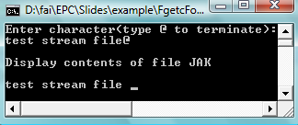
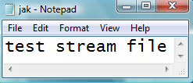

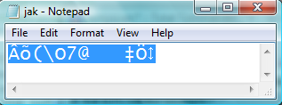
Simple figure
File stream
Binary stream
Elementary Programming with C/Session 12/ Slide <number> of 28

Slide 8
Tập Tin
Một tập tin có thể tham chiếu đến bất cứ thứ gì từ một tập tin trên đĩa đến một thiết bị đầu cuối hay một máy in
Một tập tin kết hợp với một stream bằng cách thực hiện thao tác mở và ngưng kết hợp bằng thao tác đóng
Khi một chương trình kết thúc bình thường, tất cả các tập tin đều tự động đóng
Khi một chương trình kết thúc bất thường, các tập tin vẫn còn mở
Elementary Programming with C/Session 12/ Slide <number> of 28

Slide 9
Các Hàm Cơ Bản Về Tập Tin
Tên | Chức năng
fopen() | Mở một tập tin
fclose() | Đóng một tập tin
fputc() | Ghi một ký tự vào một tập tin
fgetc() | Đọc một ký tự từ một tập tin
fread() | Đọc từ một tập tin vào một vùng đệm
fwrite() | Ghi từ một vùng đệm vào tập tin
fseek() | tìm một vị trí nào đó trong tập tin
fprintf() | Hoạt động giống như printf(), nhưng trên một tập tin
fscanf() | Hoạt động giống như scanf(), nhưng trên một tập tin
feof() | Trả về true nếu đã đến cuối tập tin
ferror() | Trả về true nếu xảy ra một lỗi
rewind() | Đặt lại con trỏ định vị trí bên trong tập tin về đầu tập tin
remove() | Xóa một tập tin
fflush() | Ghi dữ liệu từ một vùng đệm bên trong vào một tập tin xác định
Elementary Programming with C/Session 12/ Slide <number> of 28

Slide 10
Con Trỏ Tập Tin
Một con trỏ tập tin phải cần cho việc đọc và ghi các tập tin
Nó là một con trỏ đến một cấu trúc chứa thông tin về tập tin. Thông tin bao gồm tên tập tin, vị trí hiện tại của tập tin, liệu tập tin có đang được đọc hay ghi, và liệu có bất kỳ lỗi nào xuất hiện hay đã đến cuối tập tin
Định nghĩa lấy từ studio.h bao gồm một khai báo cấu trúc tên FILE
Câu lệnh khai báo duy nhất cần thiết cho một con trỏ tập tin là: FILE *fp
Elementary Programming with C/Session 12/ Slide <number> of 28

Slide 11
Mở Một Tập Tin Văn Bản
Hàm fopen() mở một stream để sử dụng và liên kết một tập tin với stream đó
Hàm fopen() trả về con trỏ kết hợp với tập tin
Nguyên mẫu của hàm fopen() là:
FILE *fopen(const char *filename, const char *mode);
Chế độ | Ý nghĩa
R | Mở một tập tin văn bản để đọc
w | Tạo một tập tin văn bản để ghi
a | Nối vào một tập tin văn bản
r+ | Mở một tập tin văn bản để đọc/ghi
w+ | Tạo một tập tin văn bản để đọc/ghi
a+f | Nối hoặc tạo một tập tin văn bản để đọc/ghi
Elementary Programming with C/Session 12/ Slide <number> of 28

Slide 12
Đóng Một Tập Tin Văn Bản
Việc đóng một tập tin sau khi sử dụng là một điều quan trọng
Thao tác này sẽ giải phóng tài nguyên và làm giảm nguy cơ vượt quá giới hạn số tập tin có thể mở.
Đóng một stream sẽ làm sạch và chép vùng đệm kết hợp của nó ra ngoài, một thao tác quan trọng để tránh mất dữ liệu khi ghi ra đĩa
Hàm fclose() đóng một stream đã được mở bằng hàm fopen()
Nguyên mẫu của hàm fclose() là :
int fclose(FILE *fp);
Hàm fcloseall() đóng tất cả các streams đang mở
Elementary Programming with C/Session 12/ Slide <number> of 28

Slide 13
Example
#include <stdio.h>
#include <conio.h>
int main() {
FILE *file; /* declare a FILE pointer */
file = fopen("d:/hello.txt", "r");
/* open a text file for reading */
if(file==NULL) {
printf("Error: can't open file.\n");
/* fclose(file); DON'T PASS A NULL POINTER TO fclose !! */
return 1;
}
else {
printf("File opened. Now closing it...\n");
fclose(file);
return 0;
}
getch();
}
Elementary Programming with C/Session 12/ Slide <number> of 28

Slide 14
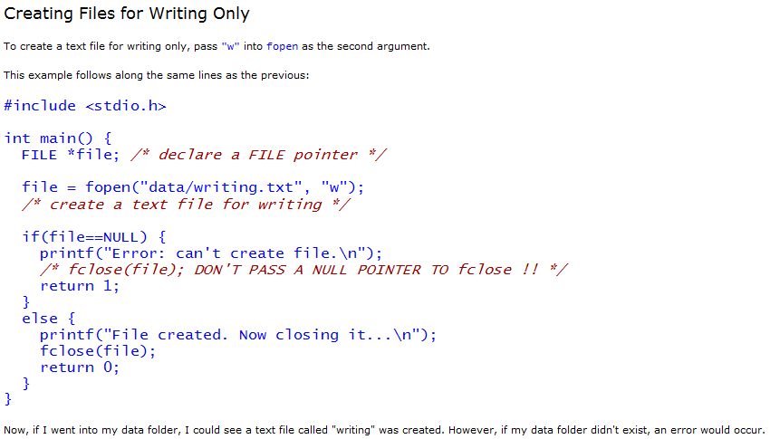
More…
Elementary Programming with C/Session 12/ Slide <number> of 28

Slide 15
Ghi Một Ký Tự – Tập Tin Văn Bản
Streams có thể được ghi vào tập tin theo cách từng ký tự một hoặc theo từng chuỗi
Hàm fputc() được sử dụng để ghi các ký tự vào tập tin đã được mở trước đó bằng hàm fopen().
Nguyên mẫu của hàm này là:
int fputc(int ch, FILE *fp);
Elementary Programming with C/Session 12/ Slide <number> of 28

Slide 16
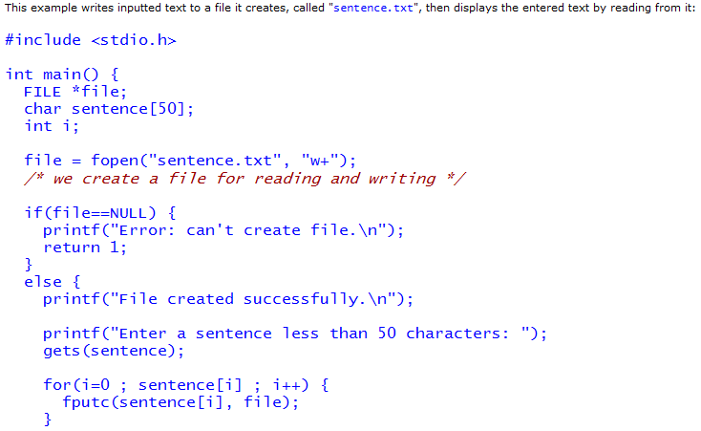
Example
Elementary Programming with C/Session 12/ Slide <number> of 28

Slide 17
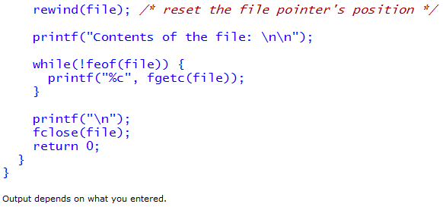
Contd…
Elementary Programming with C/Session 12/ Slide <number> of 28

Slide 18
Đọc Một Ký Tự – Tập Tin Văn Bản
Hàm fgetc() được dùng để đọc các ký tự từ một tập tin đã được mở bằng hàm fopen() ở chế độ đọc
Nguyên mẫu của hàm là:
int fgetc(int ch, FILE *fp);
Hàm fgetc() trả về ký tự kế tiếp của vị trí hiện hành trong stream input, và tăng con trỏ định vị trí bên trong tập tin lên
Elementary Programming with C/Session 12/ Slide <number> of 28

Slide 19
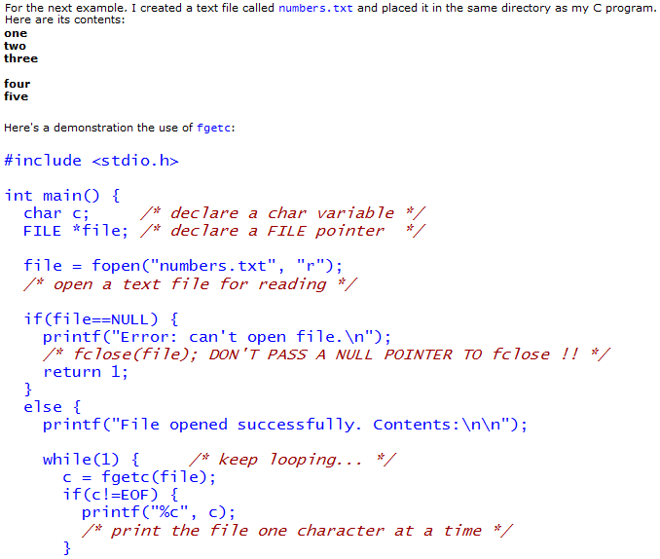
Example fgetc
Elementary Programming with C/Session 12/ Slide <number> of 28

Slide 20
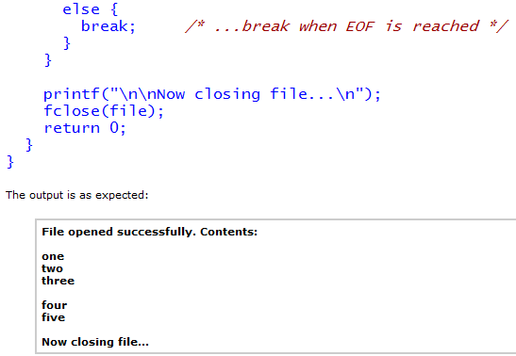
Contd…
Elementary Programming with C/Session 12/ Slide <number> of 28

Slide 21
Nhập Xuất Chuỗi
Các hàm fputs() and fgets() ghi vào và đọc ra các chuỗi ký tự từ tập tin trên đĩa
Hàm fputs() viết toàn bộ chuỗi vào stream đã định
Hàm fgets() đọc một chuỗi từ stream đã cho cho đến khi đọc được một ký tự sang dòng mới hoặc sau khi đã đọc được length-1 ký tự.
Nguyên mẫu của các hàm này là:
int fputs(const char *str, FILE *fp);
char *fgets( char *str, int length, FILE *fp);
Elementary Programming with C/Session 12/ Slide <number> of 28

Slide 22
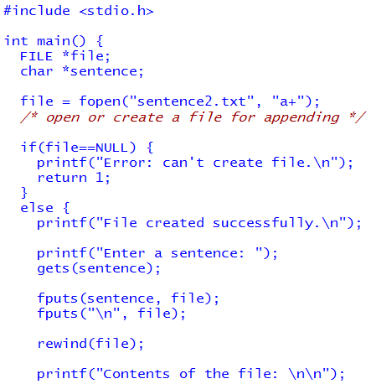
Example fputs
Elementary Programming with C/Session 12/ Slide <number> of 28

Slide 23
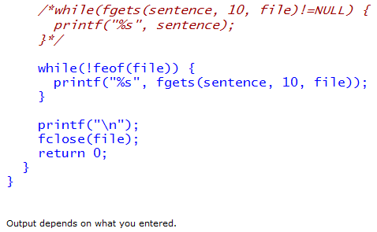
Contd…
Elementary Programming with C/Session 12/ Slide <number> of 28

Slide 24
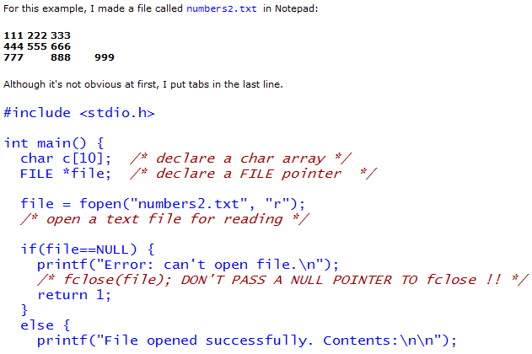
Example : fgets
Elementary Programming with C/Session 12/ Slide <number> of 28

Slide 25
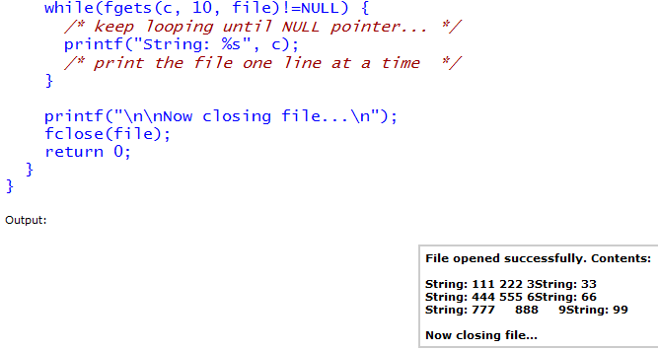
Contd…
Elementary Programming with C/Session 12/ Slide <number> of 28

Slide 26
Mở Một Tập Tin Nhị Phân
Hàm fopen() mở một stream để sử dụng và liên kết một tập tin với stream đó.
Hàm fopen() trả về một con trỏ tập tin kết hợp với tập tin.
Nguyên mẫu của hàm fopen() là:
FILE *fopen(const char *filename,const char *mode);
Chế độ | Ý nghĩa
rb | Mở một tập tin nhị phân để đọc
wb | Tạo một tập tin nhị phân để ghi
ab | Nối vào một tập tin nhị phân
r+b | Mở một tập tin nhị phân để đọc/ghi
w+b | Tạo một tập tin nhị phân để đọc/ghi
a+b | Nối vào một tập tin nhị phân để đọc/ghi
Elementary Programming with C/Session 12/ Slide <number> of 28

Slide 27
Đóng Tập Tin Nhị Phân
Hàm fclose() đóng một stream đã được mở bằng hàm fopen()
Nguyên mẫu của hàm fclose() là:
int fclose(FILE *fp);
Elementary Programming with C/Session 12/ Slide <number> of 28

Slide 28
Hàm fread() và fwrite()
Hàm fread() và fwrite() là các hàm đọc hoặc ghi dữ liệu không định dạng.
Chúng được dùng để đọc ra và viết vào tập tin toàn bộ khối dữ liệu.
Hầu hết các chương trình ứng dụng hữu ích đều đọc và ghi các kiểu dữ liệu do người dùng định nghĩa, đặc biệt là các cấu trúc.
Nguyên mẫu của các hàm này là:
size_t fread(void *buffer, size_t num_bytes,
size_t count, FILE *fp);
size_t fwrite(const void *buffer, size_t num_bytes, size_t count, FILE *fp);
Elementary Programming with C/Session 12/ Slide <number> of 28

Slide 29
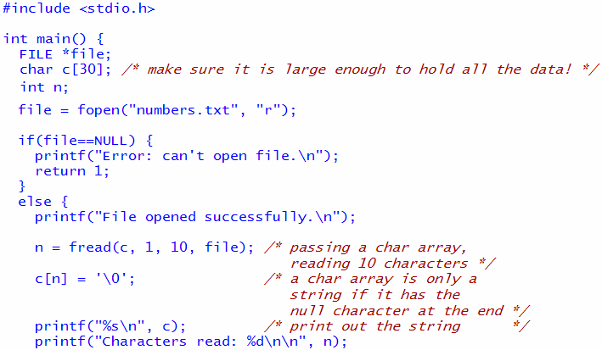
Example : fread
Elementary Programming with C/Session 12/ Slide <number> of 28

Slide 30
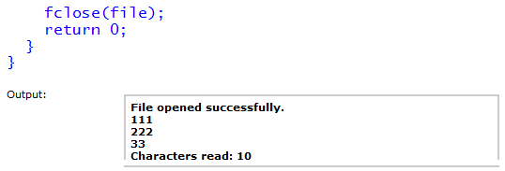
Contd…
Elementary Programming with C/Session 12/ Slide <number> of 28

Slide 31
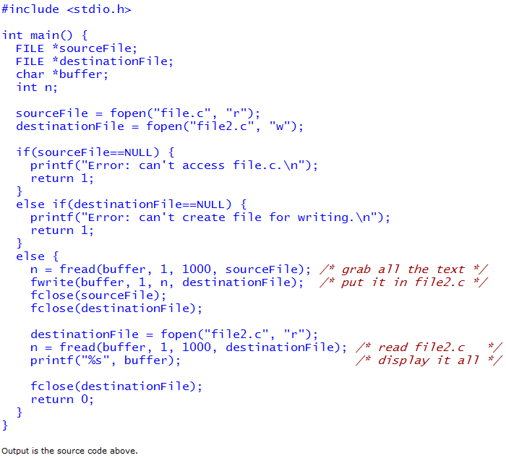
Example : fwrite
Elementary Programming with C/Session 12/ Slide <number> of 28

Slide 32
Sử Dụng feof()
Hàm feof() trả về true nếu đã đến cuối tập tin, nếu không nó trả về false (0).
Hàm này được dùng trong khi đọc dữ liệu nhị phân.
Nguyên mẫu là:
int feof (FILE *fp);
Elementary Programming with C/Session 12/ Slide <number> of 28

Slide 33
Hàm rewind()
Hàm rewind() đặt lại con trỏ định vị trí bên trong tập tin về đầu tập tin
Nó lấy con trỏ tập tin làm đối số
Cú pháp:
rewind(fp );
Elementary Programming with C/Session 12/ Slide <number> of 28

Slide 34
Hàm ferror()
Hàm ferror() xác định liệu một thao tác trên tập tin có sinh ra lỗi hay không
Vì mỗi thao tác đặt lại tình trạng lỗi, hàm ferror() phải được gọi ngay sau mỗi thao tác; nếu không, lỗi sẽ bị mất
Nguyên mẫu của hàm là:
int ferror(FILE *fp);
Elementary Programming with C/Session 12/ Slide <number> of 28

Slide 35
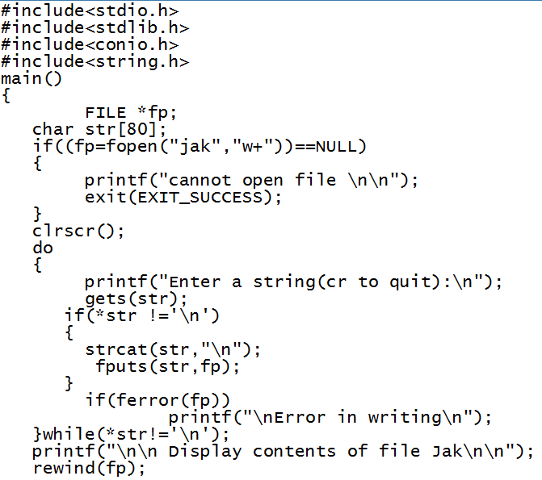
Example
Elementary Programming with C/Session 12/ Slide <number> of 28

Slide 36
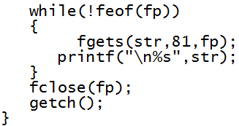
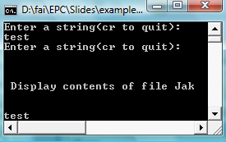
Contd…
Elementary Programming with C/Session 12/ Slide <number> of 28

Slide 37
Xóa Tập Tin
Hàm remove() xóa một tập tin đã cho
Nguyên mẫu của hàm là:
int remove(char *filename);
Elementary Programming with C/Session 12/ Slide <number> of 28

Slide 38
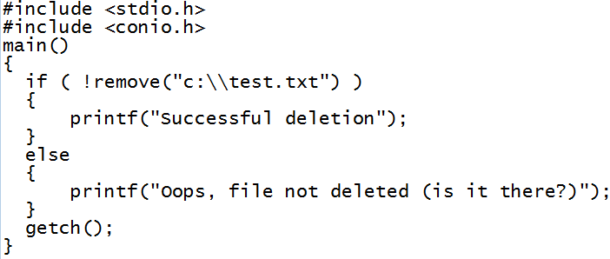
Example
Elementary Programming with C/Session 12/ Slide <number> of 28

Slide 39
Làm Sạch các stream
Hàm fflush() sẽ làm sạch vùng đệm và chép những gì có trong vùng đệm ra ngoài tùy theo kiểu tập tin
Một tập tin được mở để đọc sẽ có vùng đệm nhập liệu trống, trong khi một tập tin được mở để ghi thì vùng đệm xuất của nó sẽ được ghi vào tập tin
Nguyên mẫu của hàm là:
int fflush(FILE *fp);
Hàm fflush(), không có đối số, sẽ làm sạch tất cả các tập tin đang mở để xuất
Elementary Programming with C/Session 12/ Slide <number> of 28

Slide 40
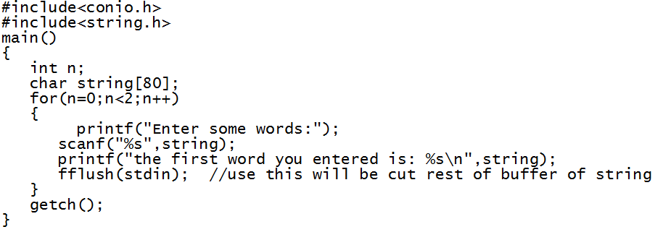
Example
Elementary Programming with C/Session 12/ Slide <number> of 28

Slide 41
Các Stream Chuẩn
Mỗi khi một chương trình C bắt đầu thực thi dưới DOS, hệ điều hành sẽ tự động mở 5 stream đặc biệt:
        Nhập chuẩn (stdin)
        Xuất chuẩn (stdout)
        Lỗi chuẩn (stderr)
        Máy in chuẩn (stdprn)
        Thiết bị phụ trợ chuẩn (stdaux)
Elementary Programming with C/Session 12/ Slide <number> of 28

Slide 42
Con Trỏ Kích Hoạt Hiện Hành
Một con trỏ được duy trì trong cấu trúc FILE để lần theo vị trí nơi mà các thao tác nhập/xuất đang diễn ra
Mỗi khi một ký tự được đọc từ hay ghi vào một stream, con trỏ kích hoạt hiện hành (gọi là curp) được tăng lên
Vị trí hiện hành của con trỏ này có thể được tìm thấy bằng sự trợ giúp của hàm ftell().
Nguyên mẫu của hàm là:
long int ftell(FILE *fp);
Elementary Programming with C/Session 12/ Slide <number> of 28

Slide 43
Đặt Lại Vị Trí Hiện Hành - 1
Hàm fseek() định lại vị trí của curp dời đi một số byte tính từ đầu, từ vị trí hiện hành hay từ cuối stream là tùy vào vị trí được qui định khi gọi hàm fseek()
Nguyên mẫu của hàm là:
int fseek (FILE *fp, long int offset, int origin);
Elementary Programming with C/Session 12/ Slide <number> of 28

Slide 44
Đặt Lại Vị Trí Hiện Hành - 2
origin chỉ định vị trí bắt đầu tìm kiếm và phải có giá trị như sau:
Origin | Vị trí trong tập tin
SEEK_SET hay 0 | Bắt đầu tập tin
SEEK_CUR hay 1 | Vị trí của con trỏ trong tập tin hiện hành
SEEK_END hay 2 | Cuối tập tin
Elementary Programming with C/Session 12/ Slide <number> of 28

Slide 45
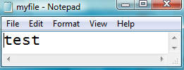
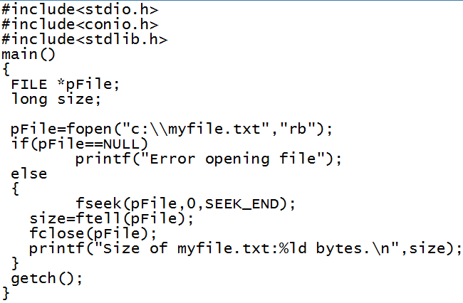

Example
Elementary Programming with C/Session 12/ Slide <number> of 28

Slide 46
fprintf() và fscanf()-1
Hệ thống nhập xuất có vùng đệm bao gồm các hàm fprintf() và fscanf() tương tự như hàm printf() và scanf() ngoại trừ rằng chúng thao tác trên tập tin
Nguyên mẫu của các hàm này là:
int fprintf(FILE * fp,
const char *control_string,..);
int fscanf(FILE *fp,
const char *control_string,...);
Elementary Programming with C/Session 12/ Slide <number> of 28

Slide 47
fprintf() và fscanf() - 2
Mặc dù fprintf() và fscanf() là cách dễ nhất nhưng không phải luôn luôn là hiệu quả nhất
Mỗi lời gọi phải mất thêm một khoảng thời gian overhead, vì dữ liệu được ghi theo dạng ASCII có định dạng chứ không phải theo định dạng nhị phân
Vì vậy, nếu tốc độ và độ lớn của tập tin là vấn đề đáng ngại, thì fread() và fwrite() sẽ là lựa chọn tốt hơn
Elementary Programming with C/Session 12/ Slide <number> of 28

Slide 48
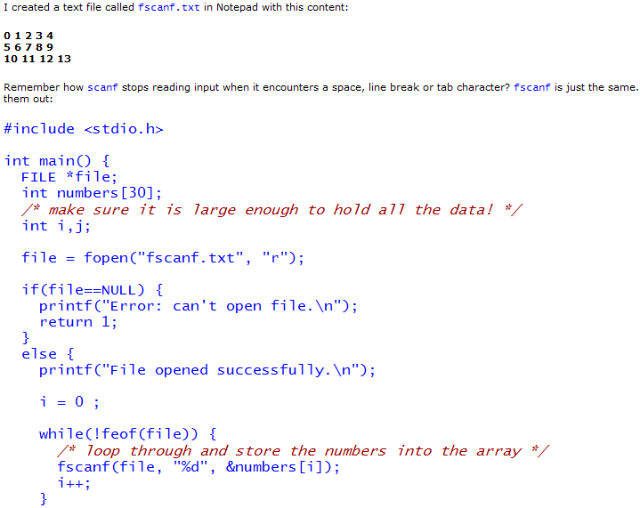
Example
Elementary Programming with C/Session 12/ Slide <number> of 28

Slide 49
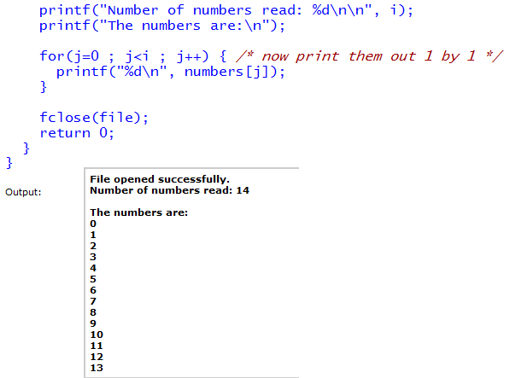
Contd…
Elementary Programming with C/Session 12/ Slide <number> of 28

Slide 50
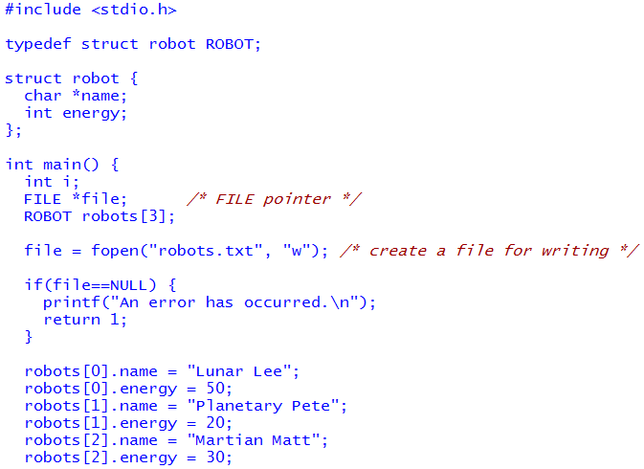
Example : fprintf
Elementary Programming with C/Session 12/ Slide <number> of 28

Slide 51
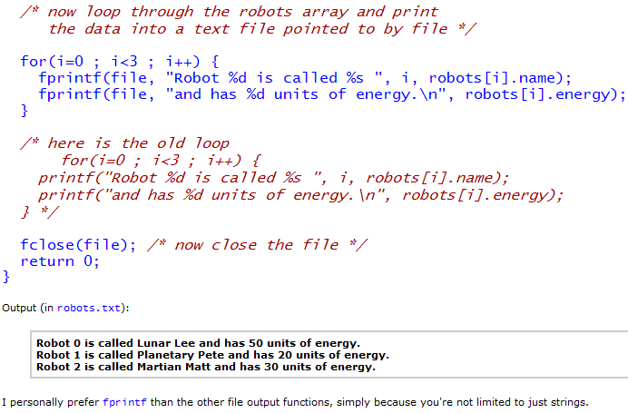
Contd…
Elementary Programming with C/Session 12/ Slide <number> of 28

